Slide 1






Co-détermination des objectifs
chez l'enfant avec condition chronique
Christelle Pons
christelle.pons@chu-brest.fr
Audrey Guevel, Rachel Bard-Pondarré, Denis Jacquemot

Slide 2
Etat des lieux
Notes:
Pour Audrey: c’est la partie que je ferai en ton absence

Slide 3
En France…
Plus de 3 suivis paramédicaux/ semaine pour les enfants avec PC Sacaze E 2013
Co-détermination des objectifs
  Souhait des parents et des enfants +++ Cornec G 2022
  Recommandations scientifiques, HAS, associations de parents
Notes:
Nombre médian des prises en charge paramédicales par semaine e´tait de 3,85 [0,5–11,5]. Il
augmentait en fonction du stade de GMFCS ( p < 0,0001)
Objectifs de qualiuté en Fr mais pas que
Article sur les NL, Canada,
Pas un nouveau problème

Slide 4
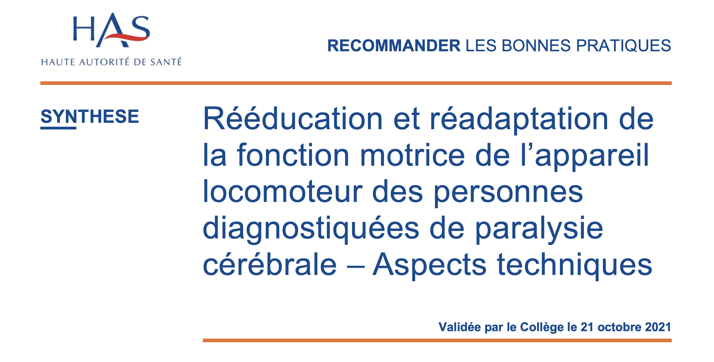
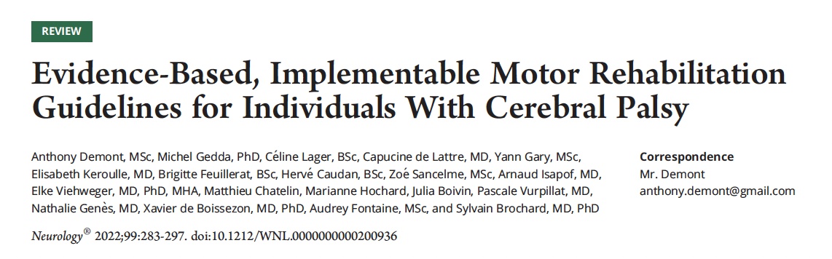
Une pratique centrale
6 grands principes
les programmes de réadaptation motrice doivent inclure toutes les composantes de la CIF et associer des interventions physiques et éducatives
les interventions de réadaptation motrice doivent correspondre à des objectifs de réadaptation spécifiques,
les objectifs de réadaptation doivent être coétablis entre la personne avec PC (et sa famille) et le professionnel de la réadaptation.
le choix de l'intervention doit être basé sur une analyse approfondie des troubles moteurs, de la topographie de la CP, du GMFCS, de l'âge, des attentes, et préférences de la personne
la réadaptation doit inclure à la fois des séances régulières en face à face avec un thérapeute et l’autogestion d’un programme
toutes les sessions doivent être basées sur théorie de l'apprentissage moteur et une approche fonctionnelle axée sur les tâches et doivent inclure des exercices amusants, des activités de la vie quotidienne et des exercices spécifiques en lien avec les objectifs individuels d'une personne.

Slide 5
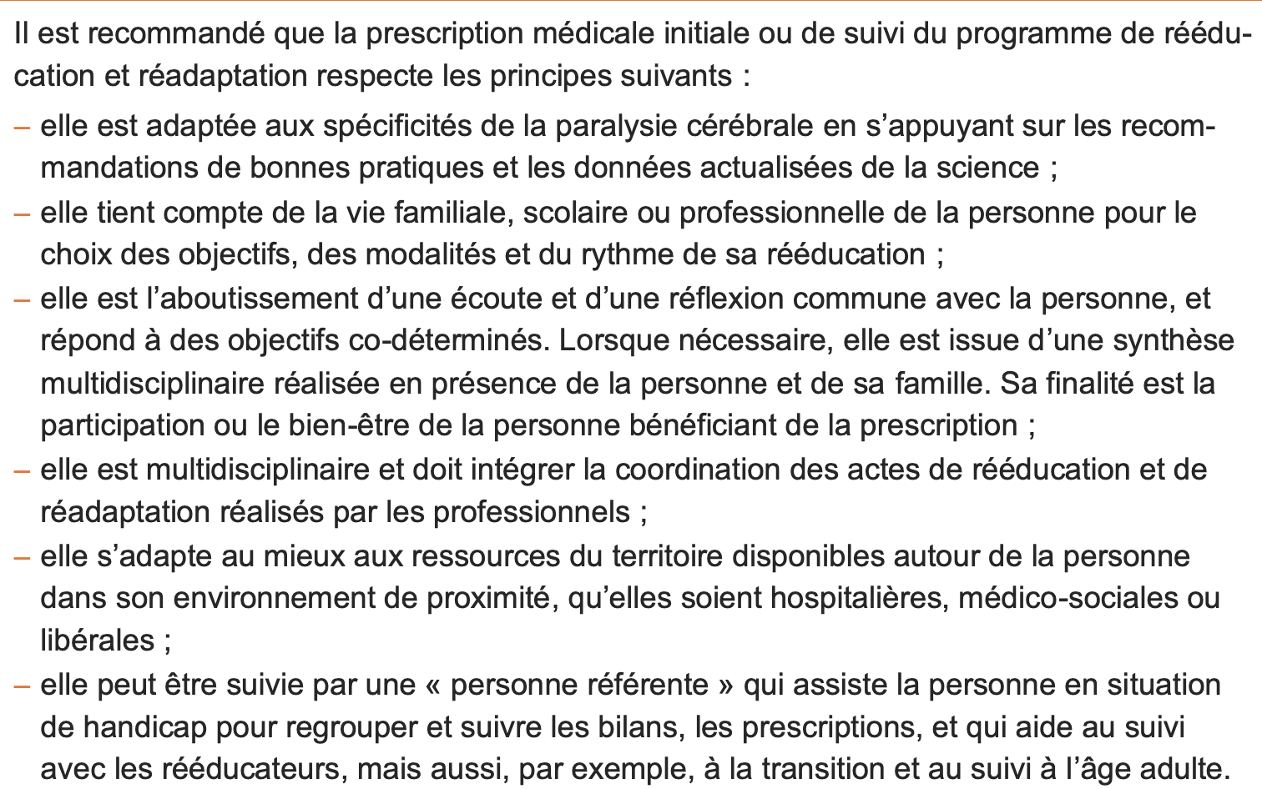
En France…

Slide 6
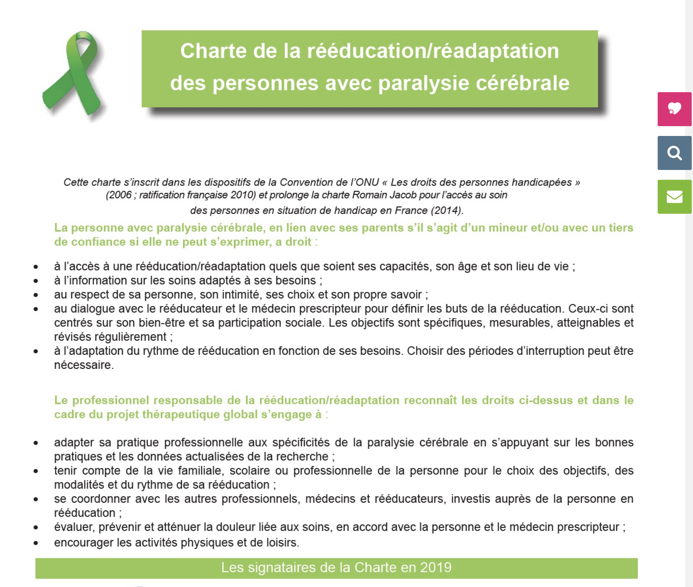
En France…

Slide 7
Etat des lieux
Plus de 3 suivis paramédicaux/ semaine pour les enfants avec PC Sacaze E 2013
Souhait des parents et des enfants +++ Cornec G 2022
Recommandations scientifiques, HAS, associations de parents
Pratique professionnelle à améliorer! Nijhuis B 2008, Darrah J 2010
  Pratique souvent non standardisée
  Inadéquation perspectives cliniciens/ enfants – familles
    Un objectif principal formulé que pour 76% des enfants PC
    Faible correspondance entre problèmes identifiés par les parents/ besoins de l’enfant - objectifs de traitement - activités de traitement
    > seulement 23% des objectifs construits sur des besoins
    Absence de communication des objectifs avec les parents
  Objectifs de qualité <30% des situations
Notes:
Nombre médian des prises en charge paramédicales par semaine e´tait de 3,85 [0,5–11,5]. Il
augmentait en fonction du stade de GMFCS ( p < 0,0001)
Objectifs de qualiuté en Fr mais pas que
Article sur les NL, Canada,
Pas un nouveau problème
Kolehmainen 2012
Rehabilitation clinicians find it difficult to identify and
agree shared goals with patients [25-27], and, to date,
there have been no evidence-based interventions to implement
shared goal setting in children’s clinicians’
practice.
Positive care outcomes are related to provision of
family-centred services that focus on outcomes
related to children’s lives [4,21,22].
2. Capacity to offer appointments to new cases is
restricted by therapists allocating time to see
children who are already on their caseloads [1,23].
3. Therapists rarely use specific goals to guide
allocation of resources [23].
4. Goals, even if present, are rarely shared with the
child or parents [8,20].
5. In the absence of shared goals, therapists allocate
resources based on their beliefs, values, and
emotions (e.g., therapists feel great responsibility for
children on their caseloads and guilt for not
providing treatment for these children) [20,24].
6. Therapists rarely evaluate the effects of treatments
[23].

Slide 8
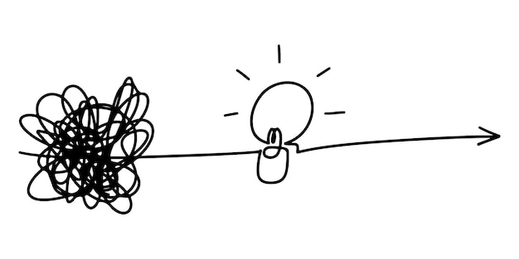
Etat des lieux
Plus de 3 suivis paramédicaux/ semaine pour les enfants avec PC Sacaze E 2013
Souhait des parents et des enfants +++ Cornec G 2022
Recommandations scientifiques, HAS, associations de parents
Pratique complexe à améliorer! Darrah J 2010
Nécessité de formaliser le processus
Au niveau des services
Au niveau de chaque professionnel
Notes:
Nombre médian des prises en charge paramédicales par semaine e´tait de 3,85 [0,5–11,5]. Il
augmentait en fonction du stade de GMFCS ( p < 0,0001)
Objectifs de qualiuté en Fr mais pas que

Slide 9


Pourquoi co-déterminer les objectifs?
Notes:
Intervention de Audrey
> présentation du parcours de Théo en réadaptation, pour que les participants puissent réfléchir à pourquoi déterminer les objectifs

Slide 10

Pour l’enfant et sa famille
Idées conscientes d’un individu régulent ses actions Locke 1968, Locke 2002
Comportements humains = orientés vers un objectif
La motivation, les objectifs et l’état émotionnel sont interconnectés. Playford ED 2009
Psychologie: relation claire entre objectifs/ intentions et performance pour une tâche Ryan 1958
Affecter la performance en concentrant l'attention, en dirigeant l'effort, en augmentant la motivation et en permettant le développement de stratégies pour atteindre l'objectif avec persévérance dans l’implication Lowing K 2009, Locke 2002
Favoriser l’adhésion au programme de soin Levack 2015
Notes:
Point de vue d’Audrey
Éventuellement présentation d’un exemple de thérapie avec détermination d’objectifs et un exemple> qu’est ce qui est différent, qu’est ce qui est bien qu’est ce qui est moins bien dans les deux cas
Self regulation theory
Idées conscientes d’un individu régulent ses actions
Affecter la performance en concentrant l'attention, en dirigeant l'effort, en augmentant la motivation et en permettant le développement de stratégies pour atteindre l'objectif
Effet cognitif et comportemental
Exemple : théo va utliser son couteau. Théo va sauter les deux pieds joints
Bovend’Ert 2009
It is also well recognized that goal setting is an effective way of achieving behavioural change in people.3,4
Lowing K 2009
Le but de la définition d'objectifs spécifiques est d'améliorer la conscience des objectifs de la thérapie et d'influencer la performance en concentrant l'attention, en dirigeant l'effort, en augmentant la motivation et en permettant le développement de stratégies pour atteindre l'objectif [15,16].
This issue of Clinical Rehabilitation includes
seven papers concerned with aspects of the goalsetting
process. This Editorial sets these papers in
the context of the whole process of goal setting.
It first considers what goals are, the reasons for
setting goals, and the theories that underlie goal
setting.

Slide 11
Pour l’enfant et sa famille
Par ailleurs
- Diminution de l’anxiété Mc Grath JR 1999
Améliorer la compréhension et l’acceptation d’une progression limitée Playford 2009
Notes:
McGrath JR, Adams L. Patient-centred goal planning: a systemic psychological therapy?
Top Stroke Rehabil 1999; 6: 43–50.
This article suggests that using patient-centered goal planning, such as described in other articles in this issue,
may be directly beneficial to the patients in terms of reducing anxiety and distress. One theory or model of
affective disorder is reviewed, and it is noted that this theory predicts that focusing on patient goals would
reduce anxiety. Observational data collected routinely from 82 patients at Rivermead are then analyzed, and
it is shown that an initially high level of anxiety reduces coincident with goal planning and without any other
specific intervention.
Playford ED, Siegert R, Levack W, Freeman J. Areas of consensus and controversy about goal-setting in rehabilitation: a conference report.
Clin Rehabil 2009; 23: 334–44.
Scobbie L, Wyke S, Dixon D. Identifying and applying psychological theory to setting and achieving rehabilitation goals. Clin Rehabil 2009;
23: 321–33.

Slide 12
Pour la qualité de la prise en charge de réadaptation
Est conforme à un service centré sur la famille King G 2017
objectifs liés aux interventions axées sur les limitations d’activités et restrictions de participation dans l'environnement quotidien de l'enfant Bovend'Eerdt, Botell, & Wade, 2009; Derick, 2015; Playford, Richard, William, & Jennifer, 2009
Notes:
Interventions de réadaptation destinées aux enfants handicapés ont progressivement changé d'orientation et mettent désormais l'accent sur les possibilités des enfants de participer aux activités quotidiennes plutôt que de se concentrer principalement sur la réduction des handicaps fondamentaux

Slide 13
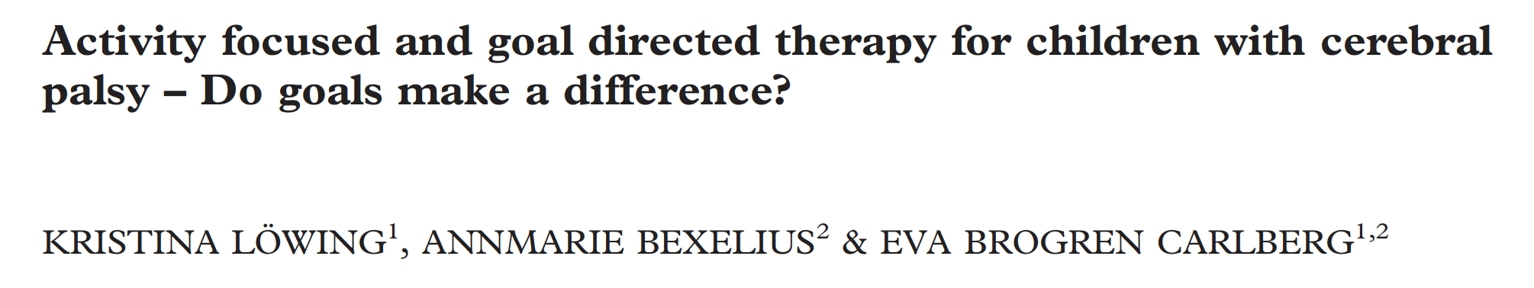
Pour la qualité de la prise en charge de réadaptation
1- Thérapie fonctionnelle dirigée par un objectif
2- Thérapie axée sur l'activité
Identification d'objectifs de traitement personnalisés,
Utilisation de réunions de groupe régulières pour la thérapie
Education parentale spécifique
Plus de progrès pour les activités de vie quotidienne (échelle PEDI)
Amélioration de la motricité globale (échelle GMFM)
Meilleure atteinte des objectifs
Notes:
Interventions de réadaptation destinées aux enfants handicapés ont progressivement changé d'orientation et mettent désormais l'accent sur les possibilités des enfants de participer aux activités quotidiennes plutôt que de se concentrer principalement sur la réduction des handicaps fondamentaux
Différents exemples
Lowing K 2009
Le but de la définition d'objectifs spécifiques est d'améliorer la conscience des objectifs de la thérapie et d'influencer la performance en concentrant l'attention, en dirigeant l'effort, en augmentant la motivation et en permettant le développement de stratégies pour atteindre l'objectif [15,16]. Les activités cibles sont pratiqué de préférence dans un contexte où l'enfant utilisera les nouvelles compétences pour motiver et encourager ses progrès [17]. L'approche GDT utilise également des réunions de groupe hebdomadaires pour soutenir l'apprentissage par les pairs [18]. En outre, la définition d’objectifs pourrait améliorer la coordination soins [2] et soutiennent ainsi une approche thérapeutique centrée sur la famille [14].
A prospective intervention study comparing two types of intervention carried out in ecological settings. Forty-four
children with CP, (25 boys, 19 girls; mean age 4 year 1 month [SD 1 year 5 month]), Gross Motor Function Classification
System (GMFCS) and Manual Ability Classification System (MACS) levels I–IV participated. Twenty-two children were
recruited to the GDT group and 22 to the AT group. Outcome measures were the Pediatric Evaluation of Disability
Inventory (PEDI), and the Gross Motor Function Measure-66. Furthermore, goal attainment scaling (GAS) was used in the
GDT group. The assessments were performed before and after an intervention period of 12 weeks.
PEDI was used to evaluate the child’s performance
in everyday activities in the domains of self-care,
mobility and social function within two dimensions;
functional skills and caregiver assistance. PEDI was
completed as a standardised interview for the parents,
containing 197 items reflecting the child’s functional
capability and 20 items concerning the child’s need
for caregiver assistance.

Slide 14
Modalités de la co-détermination des objectifs

Slide 15
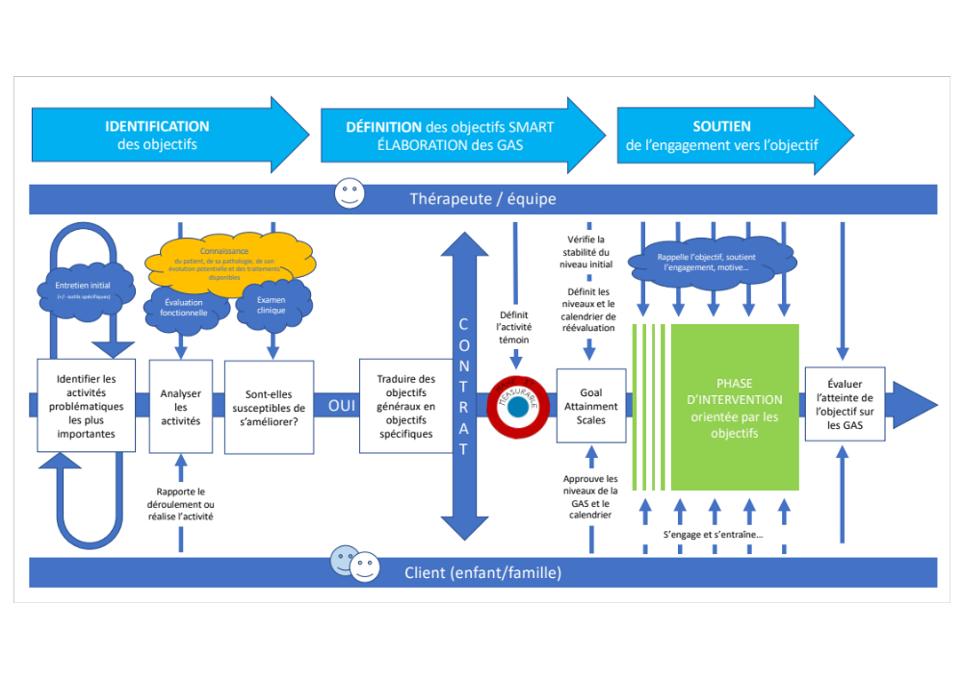
Cadre général
« un objectif fait référence à la conséquence prévue des actions entreprises par l'équipe de réadaptation. Un objectif n'est pas, et ne doit pas être une simple prédiction de ce qui va se passer ; il doit être le résultat escompté d'une ou de plusieurs interventions »

Slide 16


Pour conclure…
« Dans un délai de 2 mois de suivi bihebdomadaire de kinésithérapie, Leya marchera de manière autonome (sans aide humaine ni aide technique) entre le salon et sa chambre (10 m avec changement de direction). »
« L’objectif pour Leya est de gagner en force »
Notes:
Les objectifs formulés doivent idéalement répondre aux critères SMART : les objectifs doivent être
Spécifiques dans leur formulation, Mesurables pour permettre leur suivi et les ajuster si nécessaire,
Attirants ou souhaitables par l’enfant et sa famille : centrés sur les limitations d’activités et
restrictions de participation impactant l’enfant dans son quotidien, Réalistes ou prenant en compte
les changements possibles ou non, et définis dans le Temps 2
Afin d’illustrer, un mauvais objectif serait « l’objectif pour Leya est de gagner en force », objectif trop
souvent entendu en pratique clinique. Un bon objectif serait « Dans un délai de 2 mois de suivi bihebdomadaire
de réadaptation centré sur les objectifs, Leya marchera de manière autonome (sans aide
humaine ni aide technique) entre le salon et sa chambre (10 m avec changement de direction). »
La détermination d’objectifs est particulièrement complexe chez l’enfant. En effet, les objectifs
doivent être déterminés en prenant en compte le développement de l’enfant, sa situation familiale et
scolaire. Tous les enfants sont dans un état constant de « devenir » 22. En pratique de réadaptation
pédiatrique, les objectifs doivent être fréquemment déterminés en partenariat avec l’enfant et sa famille
pour prendre en compte la réalité présente de l’enfant et de sa famille 27. Une détermination régulière
Version n°01 datée du 05/02/2022 - Page 16 sur 53
des objectifs est cruciale également pour assurer un suivi centré sur l’enfant et sa famille avec une
cohérence dans les prises en charge dans le contexte où les enfants et leurs familles expérimentent
fréquemment des changements de suivi avec des transitions d’un professionnel à un autre ou d’un
service à un autre (par exemple suivi en CAMSP arrêté à 6 ans et relayé par un suivi en SESSAD) au
fur et à mesure du développement de l’enfant.

Slide 17
Quels sont les rôles de chaque « partie prenante »?
Importance ++ d’inclure les enfants et leurs parents dans la définition d’objectifs
Expériences variées du processus de définition des objectifs pour les enfants et leurs familles
Dans contexte de réadaptation, possible compréhension différente des différentes parties prenantes Collins 2021
    Qu’est ce qu’un objectif?
    Comment le fixer?
    Qu’attend-on de moi?
    ➔impact sur le processus collaboratif, sur le rôle de chacun dans le processus
Notes:
Apport Audrey> quel rôle envisagé pour les différentes parties prenantes ?
Apport Audrey> quel rôle envisagé pour les différentes parties prenantes ?
Selon Audrey : parent est le premier rééducateur car répétition et attention des gestes se fait dans la vie quotidienne.
Parent peut donner ses limites et demander une coordination entre les professionnels qui ne se parlent pas. Et quand je parle de professionnel, je parle aussi de la maîtresse et du centre de loisirs (exemple sur le doigt dans la bouche)
La définition d’objectifs peut devenir un mode de vie des parents : exemple théo est monter à la tour eiffel
Plusieurs travaux se sont intéressés au lien entre les perceptions de l'enfant et la famille, et leur engagement de cette démarche par objectif. Il a été clairement identifié que les jeunes et leurs familles ont des expériences variées du processus de définition des objectifs. Avec l’utilisation d’une terminologie différente pour décrire ce processus, les parents et les enfants peuvent avoir une compréhension différente de ce qu’est un objectif et de la manière de les fixer dans un contexte de réadaptation (Collins et al., 2021). Cela a un impact sur la compréhension de leur rôle dans le processus. L’enfant, les parents et les professionnels jouent tous un rôle particulier.

Slide 18
Rôles des enfants
Contribution de l’enfant essentielle
Peu décrite dans la littérature
Les parents notent une passivité dans la prise en charge de l’enfant lorsqu’il semble peu intéressé ou en incapacité de participer
Implication de l’enfant influencée par
  la signification qu’ils perçoivent du processus
  ses capacités de compréhension
  son niveau d’engagement dans la réadaptation
Faire en sorte que l’enfant puisse participer aussi pleinement que possible
  Ancrer la démarche dans contexte de développement en adaptant les conversations
Pritchard-Wiart 2018, Collins 2021, Wiart 2010
Notes:
Exemple les praxis en orthophonie : difficile pour Théo
Exemple du titanic, du voyage à paris
Pitchard Wiart
Exclusion of the child’s voice in goal-related discussions may lead to goals
and related activities that are not motivating to the child, ultimately resulting in lower engagement in rehabilitation.
Optimizing child engagement in goal setting should also be considered from a rights perspective consistent with the new era of children’s rights and new sociology of childhood.83–85
Dans leur revue, Pritchard-Wiart & Phelan (Pritchard-Wiart & Phelan, 2018) suggèrent que le rôle des enfants dans l'établissement de leurs propres objectifs de réadaptation n'est pas bien décrit dans la littérature. Pourtant, la contribution des jeunes dans la détermination de leurs objectifs est essentielle pour s'assurer qu’ils correspondent bien à leurs motivations. Il est primordial de rendre les objectifs significatifs pour l’enfant ou le jeune, en s’assurant qu'ils puissent participer aussi pleinement que possible aux discussions sur la fixation. Pour y parvenir, il est souhaitable d’encadrer la fixation des objectifs dans leur contexte de développement, en adaptant les conversations. Dans l’étude de Collins et al. (2021), les parents remarquent que les jeunes sont passifs voir exclus du processus lorsqu’ils semblent peu intéressés ou incapables de participer. Leur contribution est influencée par la signification qu’ils perçoivent du processus, leurs capacités de compréhension, et leur niveau d’implication. Plusieurs études identifient que l’âge influence ces différents éléments (Collins et al., 2021; Wiart et al., 2010), mais aussi les déficiences cognitives, comme c’est par exemple le cas chez les jeunes atteints d’une lésion cérébrale acquise (Collins et al., 2021). plutôt paragraphe sur le rôle du professionnel?

Slide 19
Rôles des parents
Rôle clé de l’engagement parental
  Capacité des enfants à accéder à la démarche
  Capacité des enfants à participer à l’établissement d’objectifs
Ressenti des parents: Responsable de la défense des besoins de l’enfant dans la démarche d’objectifs
Selon les enfants: rôle facilitateur pour leur permettre de communiquer leurs besoins et participer à l’élaboration de leurs objectifs
Importance de faire appel à l’expertise des parents
Bexelius 2018, Collins 2021, d’Arrigo 2017, Øien et al., 2010
Notes:
Plusieurs résultats convergent vers le rôle clé que joue l’engagement parental dans la capacité des jeunes à accéder et participer à l’établissement d’objectifs (Collins et al., 2021; D’Arrigo et al., 2017). Dans cette dernière étude de D’Arrigo et al., les parents se perçoivent comme le principal décideur dans le rétablissement de leur enfant, et se sentent responsables de la défense des besoins de leur enfant dans la définition et la direction du processus de fixation des objectifs (dans Øien et al., 2010). Du point de vue des jeunes, leurs parents jouent un rôle facilitateur pour leur permettre de communiquer leurs besoins et participer à l’élaboration de leurs objectifs. Ces deux perceptions illustrent la relation bidirectionnelle que décrit Collins et al. (2021), entre les jeunes et l’engagement de leurs parents. Cette compréhension invite fortement les professionnels à prioriser un engagement simultané des jeunes et de leurs parents dans la détermination d’objectifs (Collins et al., 2021).
ca fait une jolie transition avec la suite!

Slide 20
Rôles des thérapeutes
Différents en fonction des périodes/ en fonction de chaque situation
Perçus comme une source d’expertise
  Propose des outils pour l’établissement d’objectifs
Facilitateur de la démarche de détermination d’objectifs
Importance de l’alliance thérapeutique
Collins 2021, Pritchard-Wiart 2018, Jenkin 2022
Notes:
Rappeler les objectifs, faire émerger des besoins, mettre en valeur les progrès, relancer la motivation
Les professionnels jouent un rôle important d’éducation et de guidance des enfants et leurs familles dans le processus d’élaboration d’objectifs (Pritchard-Wiart & Phelan, 2018).
Dans la pratique de détermination d’objectifs, les jeunes et les familles apprécient l’apport des professionnels qu’ils perçoivent comme une source importante d’expertise (Collins et al., 2021). Ils les identifient comme faisant partie intégrante de la détermination des objectifs de leur enfant, en tant que facilitateurs. A ce propos, la demande des parents est très dépendante de leur situation singulière. Alors que des parents souhaitent un processus d'établissement des objectifs flexible, d’autres parents apprécient une plus grande participation du thérapeute dans les objectifs afin de capitaliser sur leurs connaissances et expériences cliniques (Pritchard-Wiart & Phelan, 2018). Collins et al. (2021) rapportent plusieurs études sur la fixation d’objectifs du point de vue de parents d’enfants PC, où les parents décrivent que dans les premiers stades suivant le diagnostic, la fixation d'objectifs peut être une tâche écrasante et stressante. Ils préfèrent alors être guidés par le clinicien.
Les professionnels décrivent leur rôle comme celui d’un collaborateur actif pour établir une alliance thérapeutique avec les enfants/adolescents et les familles, et soutenir leur engagement dans des conversations significatives pour faciliter la génération d’objectifs pertinents sur le plan personnel (Jenkin (2022).
sur les pro en tant que facilitateurs?

